Slide 1
だい27話 不正アクセスはだめ！
じょうほう
きょういく
情報モラル教育
わ
ふ せい

Slide 2
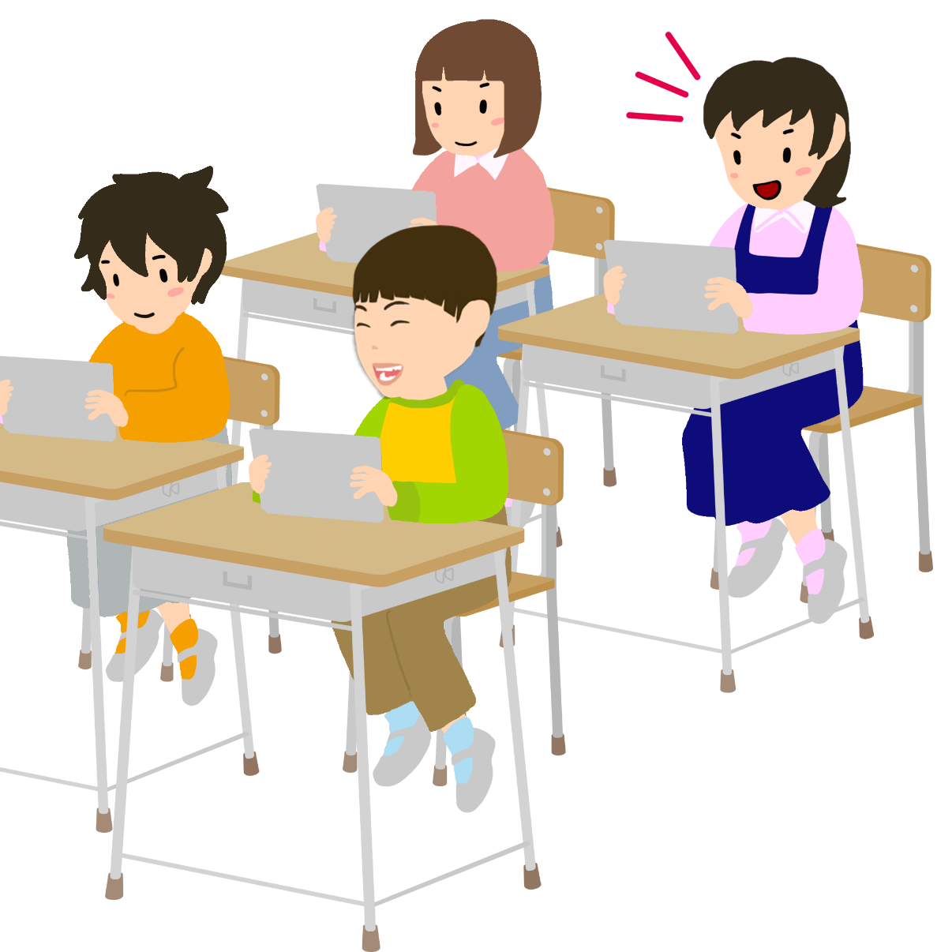
27.不正アクセスはだめ！
ふせい
じゅぎょうちゅう
タブレットをつかった授業中、A子さんは、ぐうぜん
前の席の人のパスワードを知ってしまいました。
まえ
せき
し
じぶん
自分のパスワードで ログインしたら
学習をはじめます
がくしゅう
まえ
あ、前の子の パスワード
見えちゃった
み

Slide 3
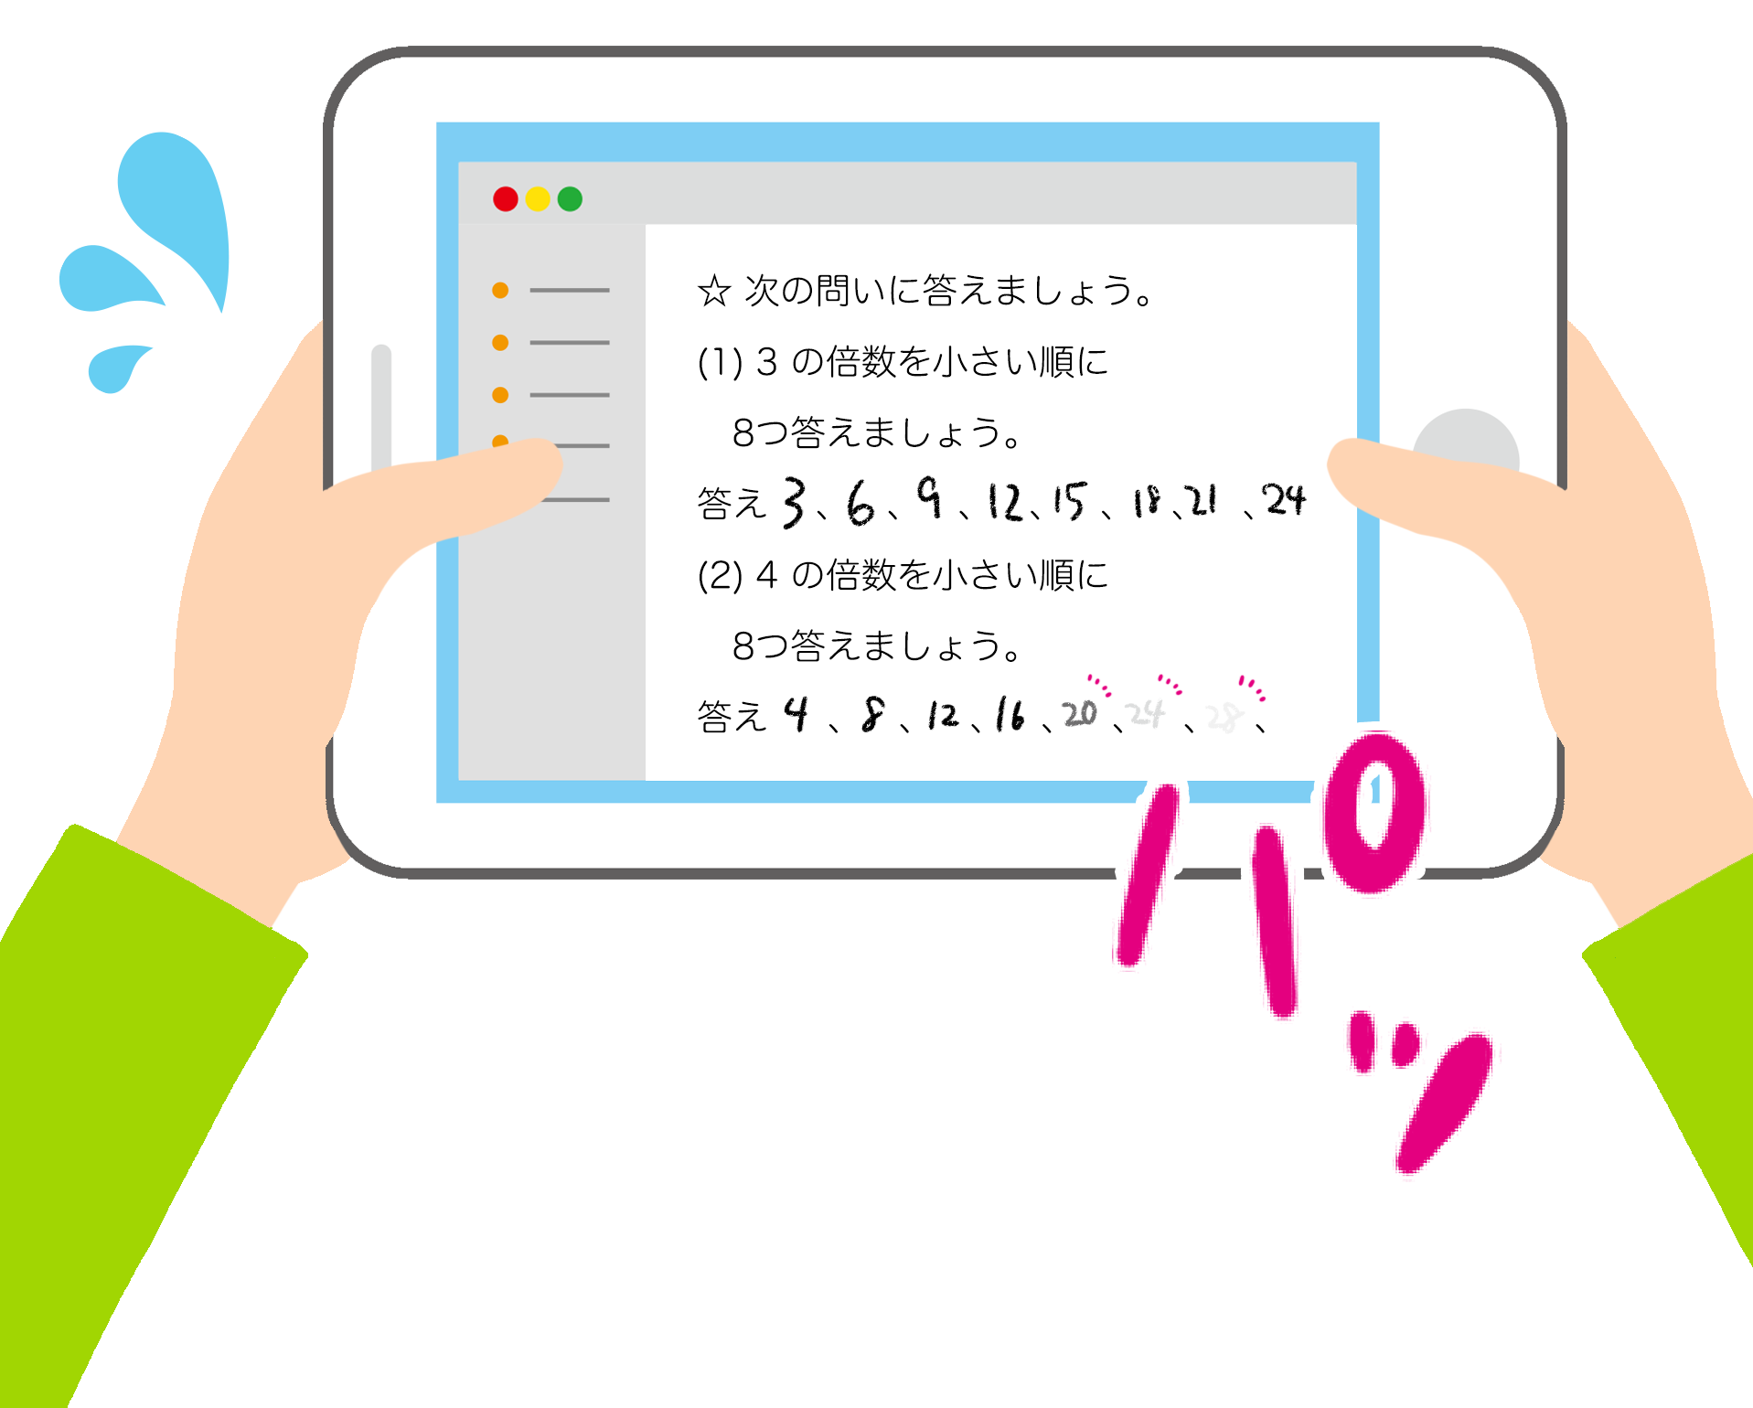
27.不正アクセスはだめ！
ふせい
A子さんは、そのパスワードをつかってログインし、
軽い気もちで、ちょっとしたいたずらを始めました。
かる
き
はじ
あれ？ さっきやったはずの
計算がぜんぶ
消えていく…!?
ちょっと
おどろかせちゃえ
けいさん
き

Slide 4
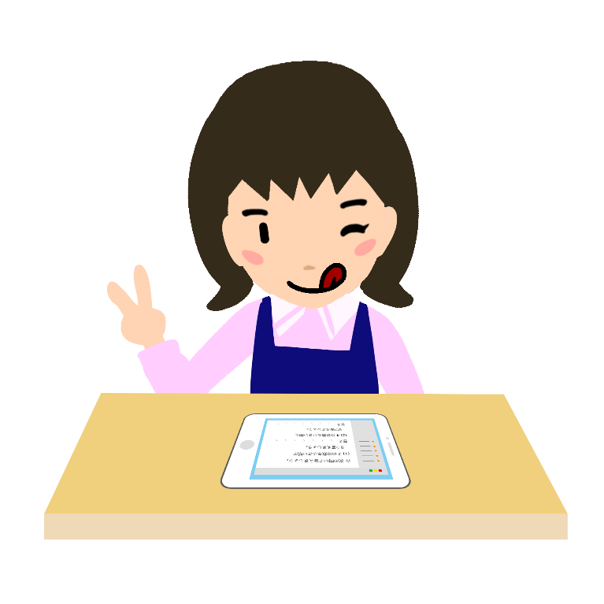
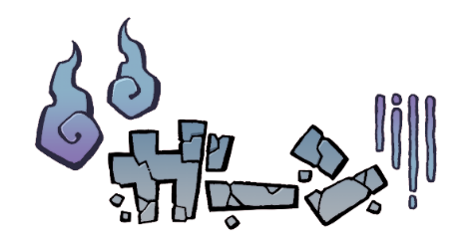
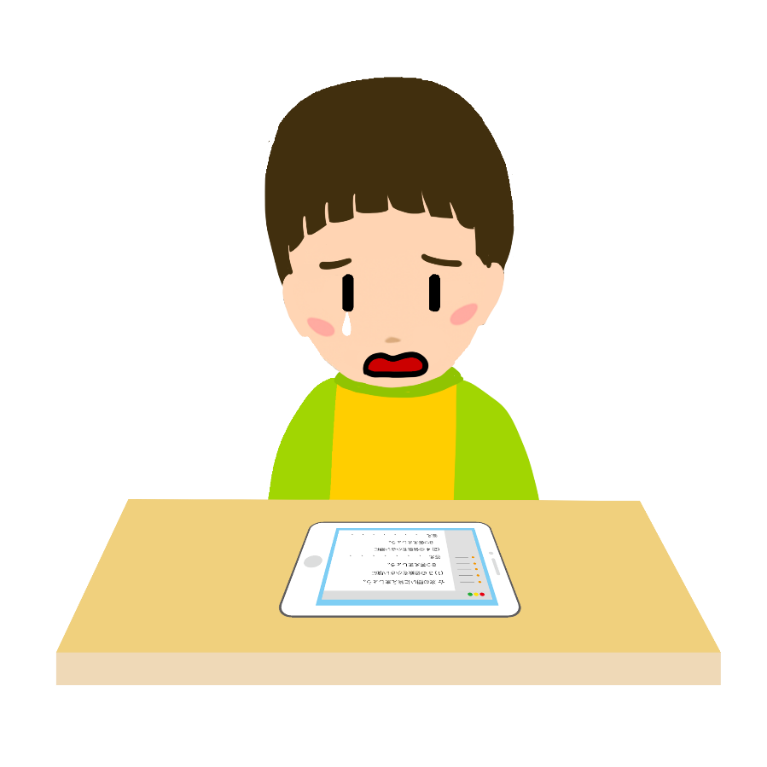
27.不正アクセスはだめ！
ふせい
まえ
せき
前の席の友だちが びっくりしてあわてているので、
A子さんは「わたしがやったんだよ」と笑いました。
わら
なになに？
どした？
アハハハ おどろいた？
実はわたしが やったんだよ～ん
じつ
も～！ びっくりしたよ！
計算しなおしだよ
けいさん

Slide 5
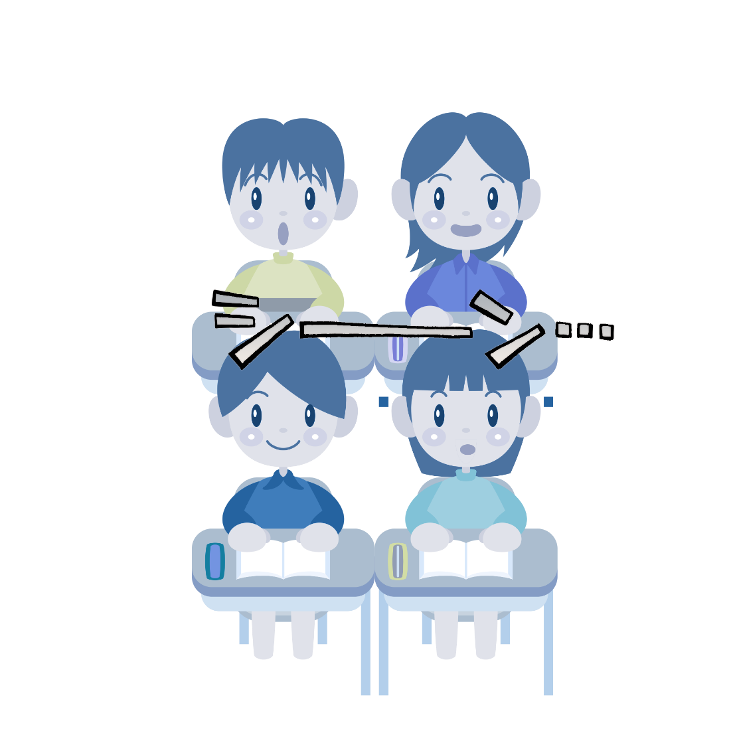
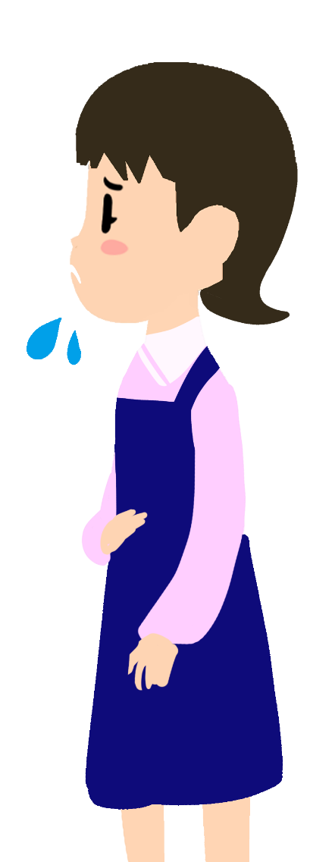
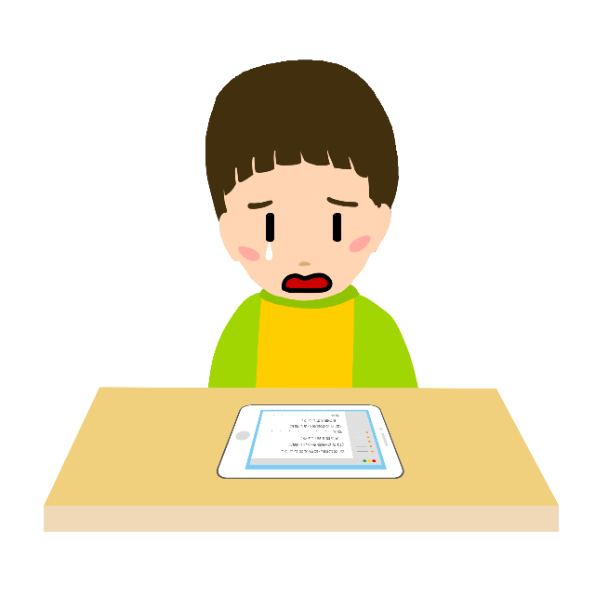
27.不正アクセスはだめ！
ふせい
じゅぎょう
そのようすを見た先生は、授業をちゅうだんしました。
ほかの人のIDやパスワードを つかってログインするのは
絶対にいけないことです
ぜったい
みんなも、
自分のパスワードは
ほかの人に知られないように
気をつけてください
じぶん
し
き

Slide 6
27.不正アクセスはだめ！
ふせい
なにがいけなかったのか
いっしょに考えてみよう！
かんが
ほかの人のIDやパスワードを見て、ほかの人のアカウントで
勝手にログインすることを、不正アクセスといいます。
かって
ふせい
ごめんなさい
りよう
ほかの人のIDやパスワードを利用してログインすることは
「不正アクセス禁止法」で禁止されていて、
罰をうけてしまいます。
（3年以下の懲役、または100万円以下の罰金）
ふせい
きんしほう
きんし
ばつ
ねん
いか
ちょうえき
まんえん
いか
ばっきん

Slide 7
27.不正アクセスはだめ！
ふせい
き
ふせい
はんざい
かるい気もちでも、不正アクセスは犯罪です。
「かるい気もち」が生む
「重大な被害」とその「影響」について考え、
ふだんの日常生活と同じように
モラルを守ることが大切です。
き
う
じゅうだい
ひがい
えいきょう
かんが
にちじょう
せいかつ
おな
まも
たいせつ

